Slide 1

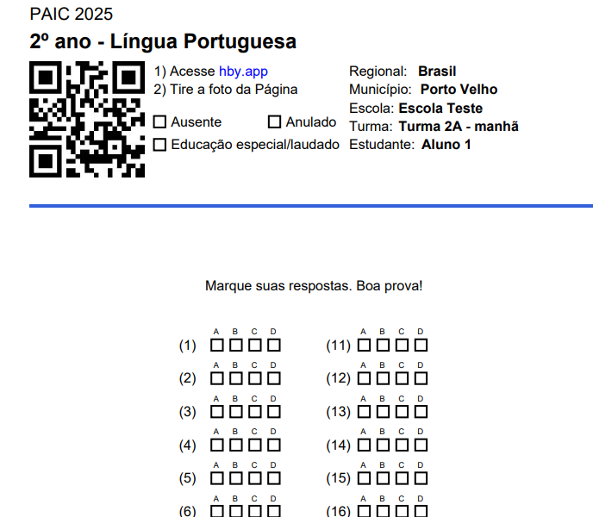
Cartão de Respostas
O template precisa ser preenchido corretamente, para que seja possível constituir os cartões de respostas para a avaliação.

Slide 2
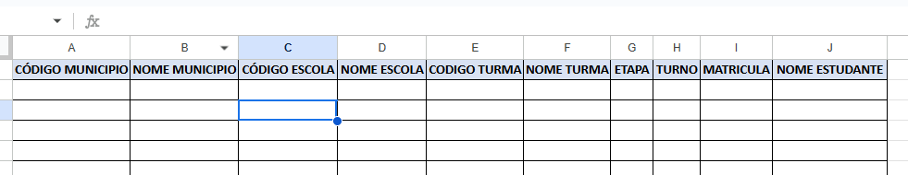
Template para o preenchimento de Dados
Todas as colunas do template devem ser mantidas, conforme o exemplo em destaque. Os campos que não tiverem dados para preenchimento, devem ser deixados em branco.

Slide 3
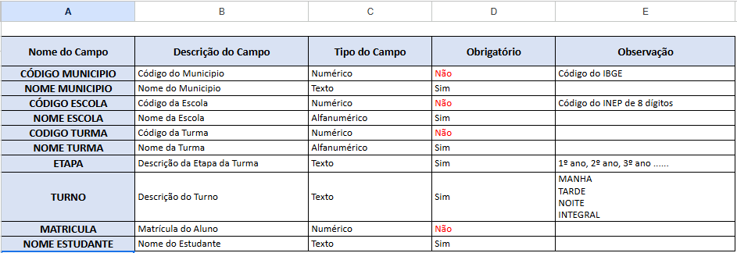
Dicionário dos Dados do Template
Em caso de dúvida, consulte o Dicionário dos Dados, onde será possível identificar qual é a informação que está sendo solicitada e os dados que são ou não obrigatórios para preenchimento.

Slide 4
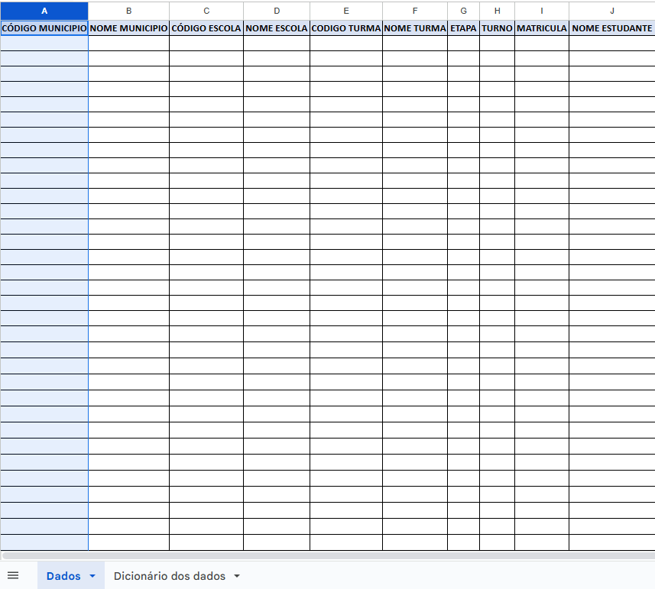
Localizando o Dicionário dos Dados
O Dicionário dos Dados está disponível na segunda aba do template.

Slide 5
Acesso ao Template
Para o download do template, disponibilizamos um link público para acesso:
https://docs.google.com/spreadsheets/d/1FZi8DrgjNUPo9mvHq13gQWXs-pqD02nx/edit?usp=drive_link&ouid=110608327084149723324&rtpof=true&sd=true

Slide 6
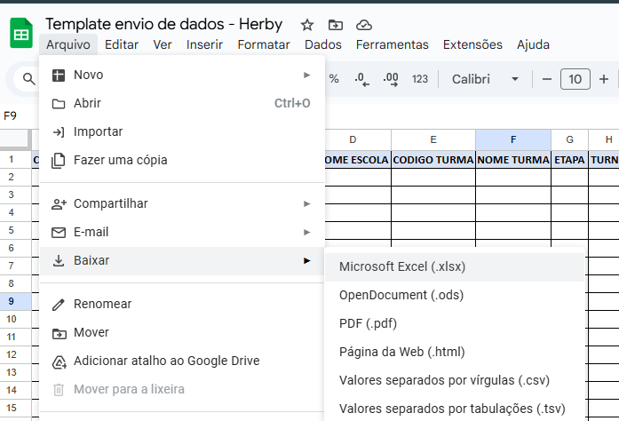
Download do Template
Antes de iniciar o preenchimento do template, faça o download do arquivo. Não é recomendado o preenchimento com o arquivo ainda na nuvem (Drive).

Slide 7
Envio do Template
Após concluir o preenchimento da planilha, com todos os dados solicitados e indispensáveis, envie para o nosso endereço oficial de e-mail:
operacoes@herbyvision.com

Slide 8
Avisos Importantes!
Os links anteriormente enviados permanecem válidos.
Os dados dos cartões de respostas são nominais, portanto, cada linha do arquivo deverá conter um estudante.
Todos os dados de um mesmo município devem vir no mesmo arquivo e na mesma aba.
O leiaute da planilha não deve ser alterado, para que não haja contratempos no carregamento dos dados para a plataforma Herby.
O cadastro das turmas do 1º e 8º anos também pode ser feito direto na plataforma, e dessa forma, não precisam ser enviados por template.

